Slide 1
Proyecto Final
Carmen Díaz-Crespo Ruiz de Lira

Slide 2
Introducción
Es una aplicación centrada en el maquillaje.
Es una red social, en la que los usuarios puedes leer y escribir sobre cualquier tema relacionado con la cosmética.
Está hecha en Angular, con TypeScrip.
Para darle forma: CSS y Bootstrap.
Base de Datos: MySql
Y la conexión con PHP.

Slide 3
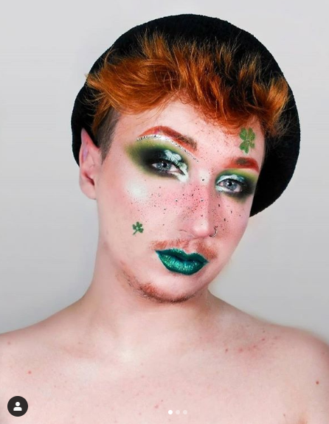
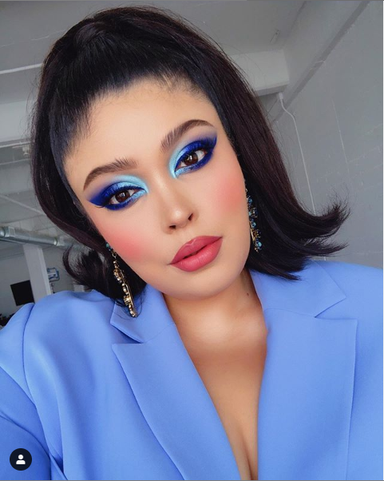
¿Por qué maquillaje?
l
•
danielvanderwall
•
Gracias a las nuevas redes sociales ha ayudado a que el maquillaje se vea una nueva forma de arte y no sólo por algo estética y que los demás te vean bien.
También es un mercado en auge, donde se mueve bastante dinero.
Aparte de que se ha empezado a aceptar que el maquillaje no tiene genero.
@danielvanderwall
@priscillaono

Slide 4
El nombre
El nombre es Mak-up!
Es un juego de palabras, make-up es maquillar en inglés.
En inglés a los maquilladores se les llama “Makeup Artist”, artistas del maquillaje.
M- Makeup, A-Artist, K- Cosmetic, Up- Arriba.
Y a la vez ce pronuncia igual que makeup.

Slide 5

El logo
El logo es una persona andrógina.
Una persona sin género, con el pelo corto y rizado, para que cualquier persona se pueda sentir identificada independientemente de su genero.
Sacado de https://www.flaticon.es/, una página con iconos libres de derechos de autor.

Slide 6
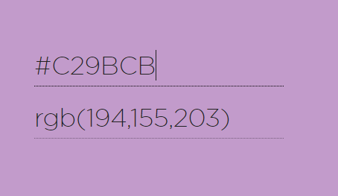
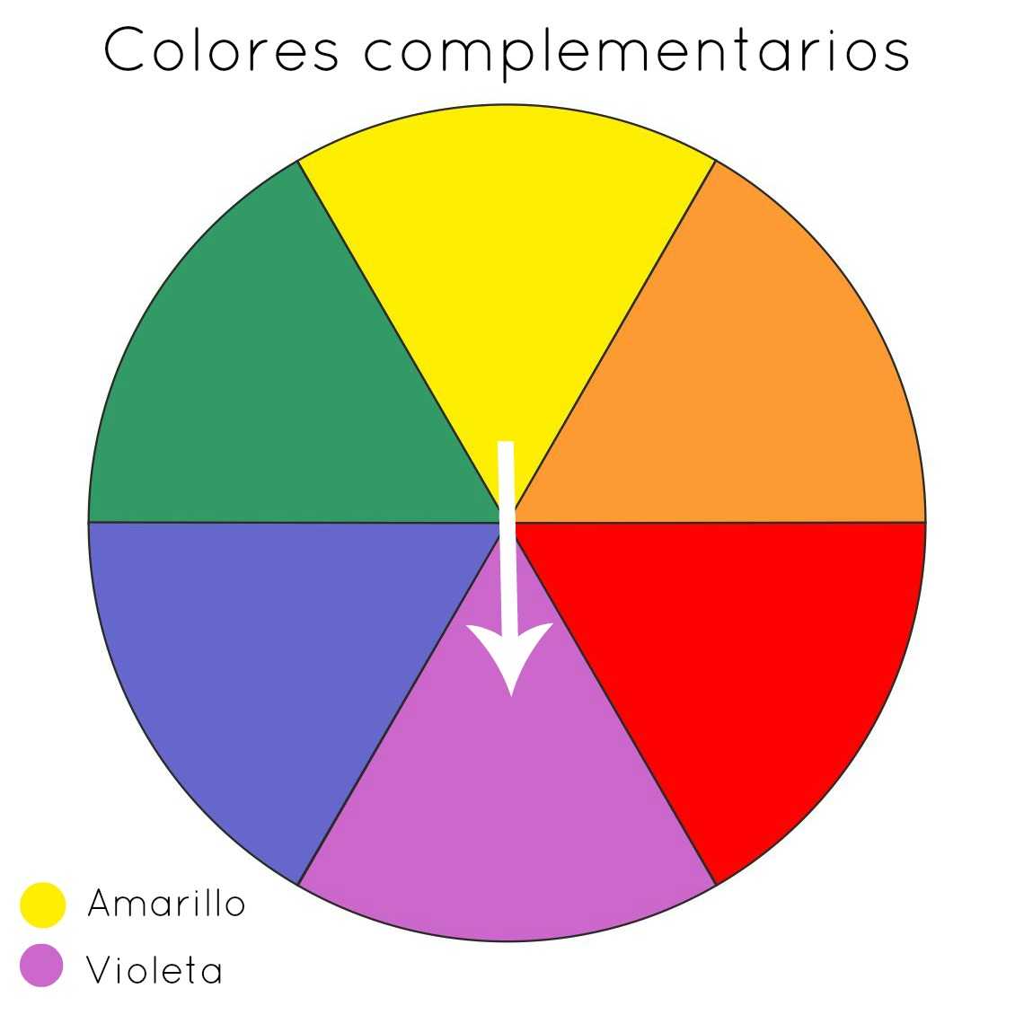
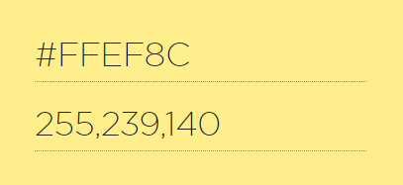
Los colores
El color principal es un morado. Antiguamente era uno de los colores más caros de crear, además de ser el color del feminismo que promueve la igualdad entre géneros.
El amarillo es color opuesto al violeta, por lo que hace que resalte más.

Slide 7
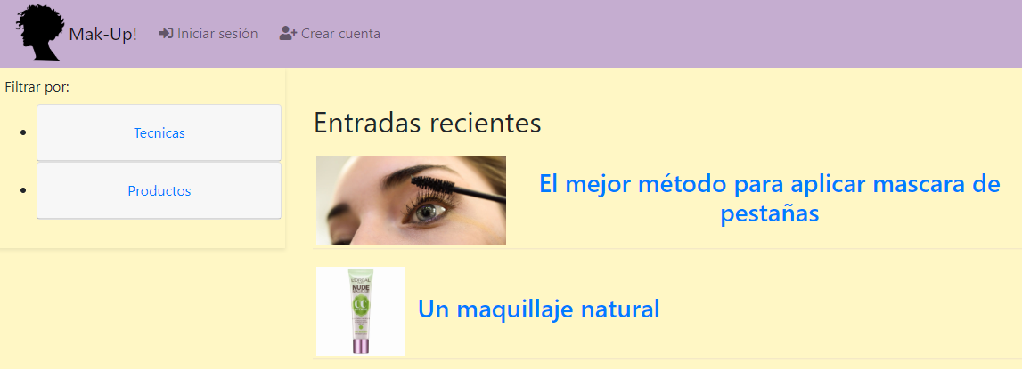
Página principal para usuarios no registrados

Slide 8
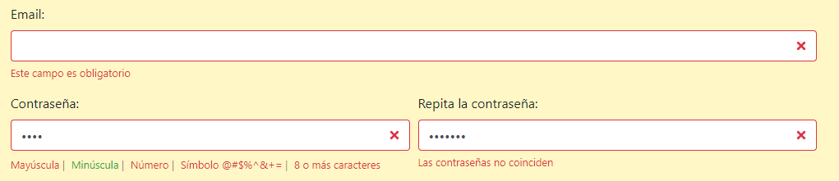
Registrarse
Hasta que no estén bien rellenos los campos no se desbloque el botón para poder crear la cuenta.
En todo momento se le hace saber al usuario cuando no está bien. Y los pasos que hay que seguir para poder realizar los pasos.

Slide 9
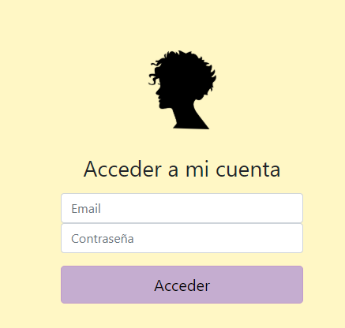
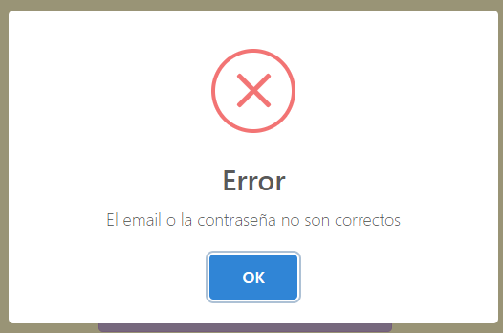
Iniciar sesión
Hay que meter el email y la contraseña.
Al usuario se le avisará en todo momento si es todo correcto o no.

Slide 10
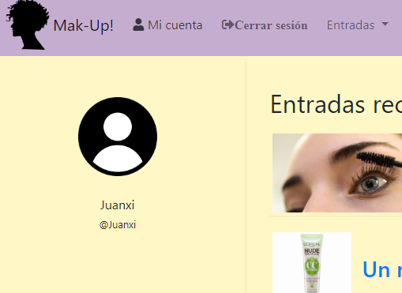
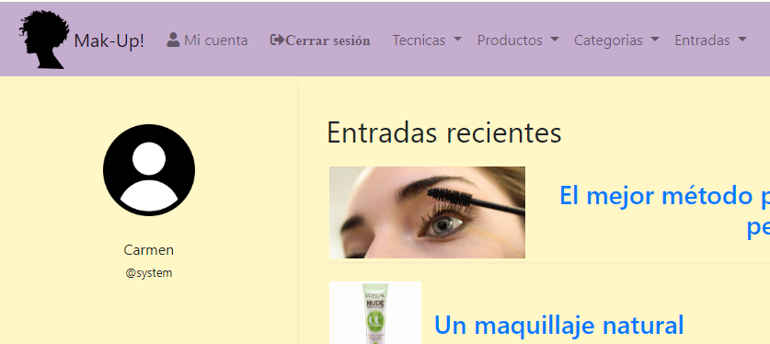
Pagina principal cuando inicias sesión
Para los usuarios normales.
Para los usuarios administradores.

Slide 11
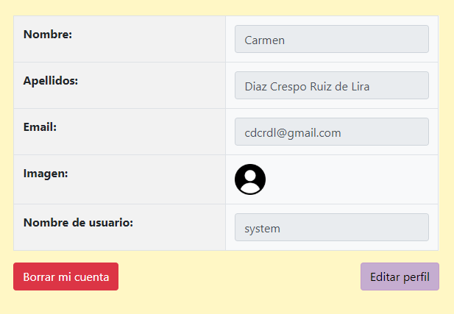
Poder ver mi perfil
Darle al botón de mi cuenta
Para borrar la cuenta darle al botón de borrar y confirmar
Para editar perfil, darle al botón de editar y guardar los cambios.
Estos pasos se repetirán para editar cualquier otra cosa y si se equivoca o se arrepiente solo tendrá que darle a cancelar

Slide 12
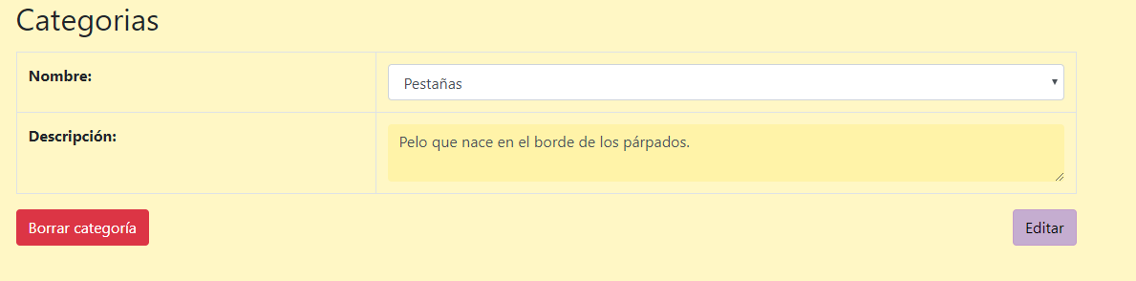
Categorías
Los productos y técnicas se clasifican por categorías.
Sólo para los administradores:
Ver, editar, borrar y crear.

Slide 13
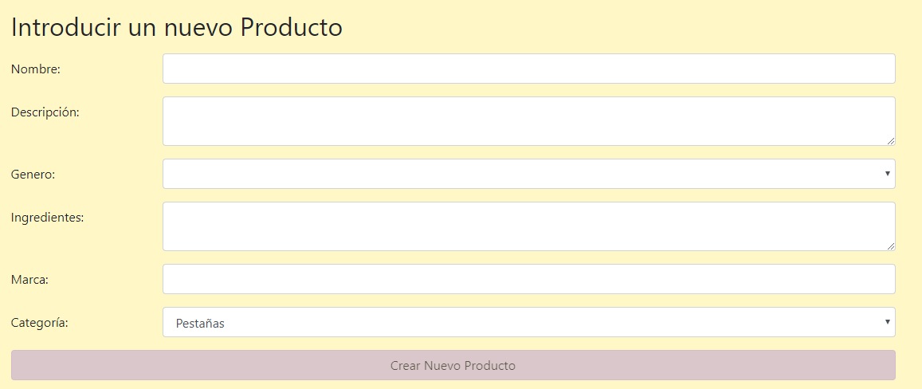
Productos
Las entradas se escriben sobre productos o técnicas.
Sólo para los administradores:
Ver, editar, borrar y crear.

Slide 14
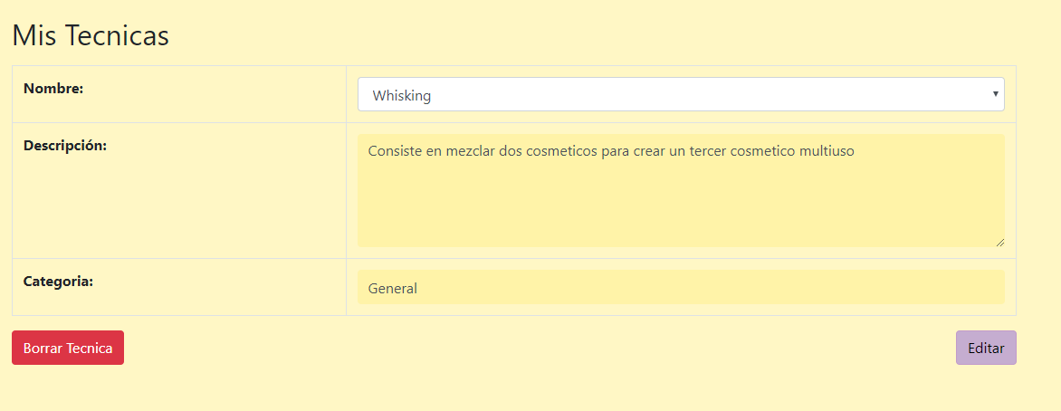
Técnicas
Las entradas se escriben sobre productos o técnicas.
Sólo para los administradores:
Ver, editar, borrar y crear.

Slide 15
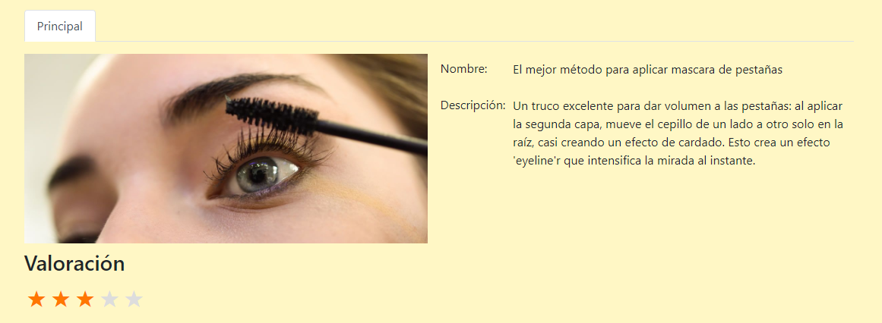
Entradas:
Leerlas.
Se puedes crear nuevas.
Borrar.
Editar.

Slide 16
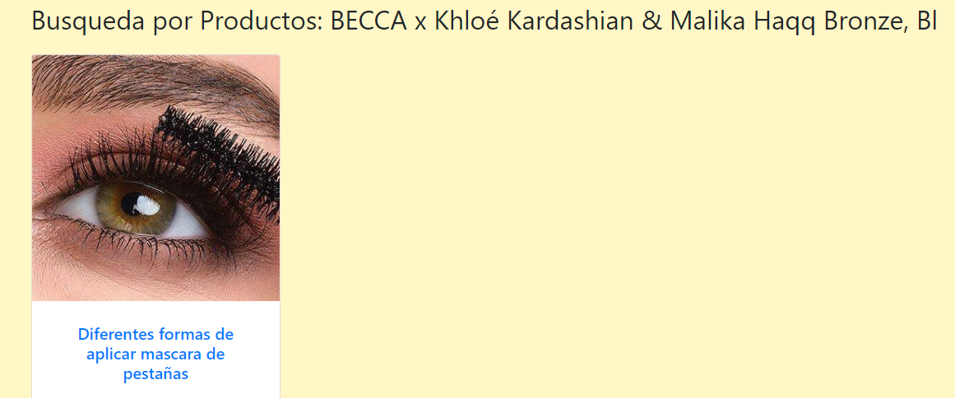
Buscar entrada por técnica o producto
Hay que desplegar el botón de técnicas o productos que hay a la izquierda, buscar la que quieres y pulsar encima:

